Slide 1


Transfert et mobilisation intégrée des connaissances
Yves Couturier (Ph.D.)

Slide 2
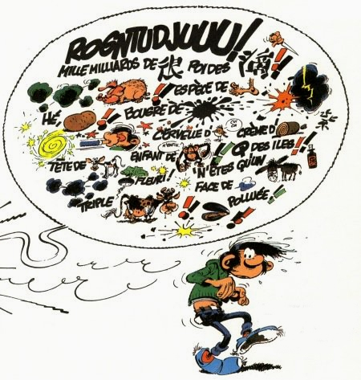
Traumavertissement Attention, risques de gros mots!

Slide 3



Attention, risques de gros mots!

Slide 4
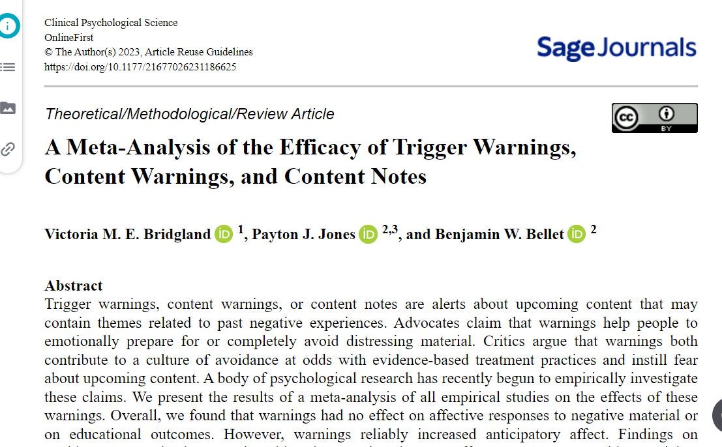
Un résultat probant de la recherche: les trauma-avertissements ne fonctionnent pas et génèrent…de l’angoisse

Slide 5

Pourquoi le transfert et la mobilisation intégrée des connaissances?

Slide 6

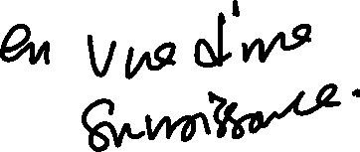
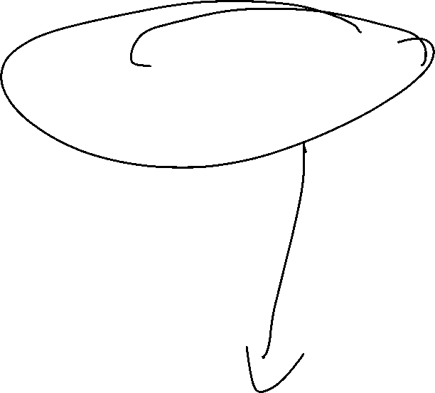
La connaissance
Un savoir approprié en vue de l’action

Slide 7
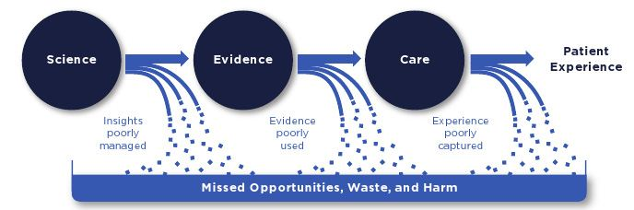
Des pertes nombreuses
Best Care at Lower Cost: The Path to Continuously Learning Health Care in America (IOM, 2012)

Slide 8
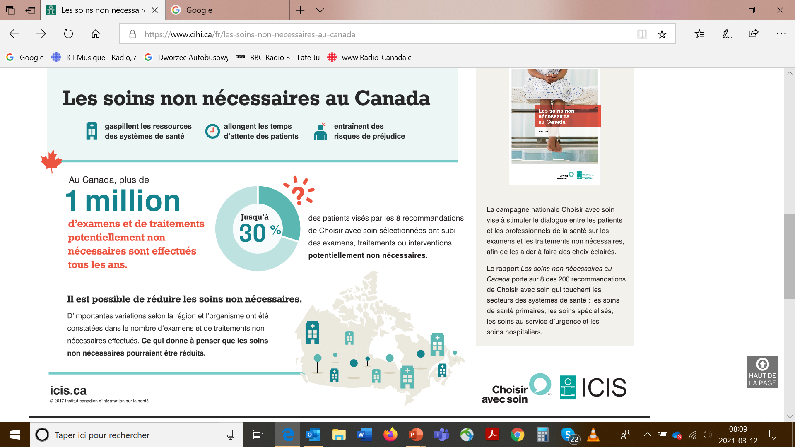

La stupidité a aussi des formes sérieuses

Slide 9

Comment?

Slide 10
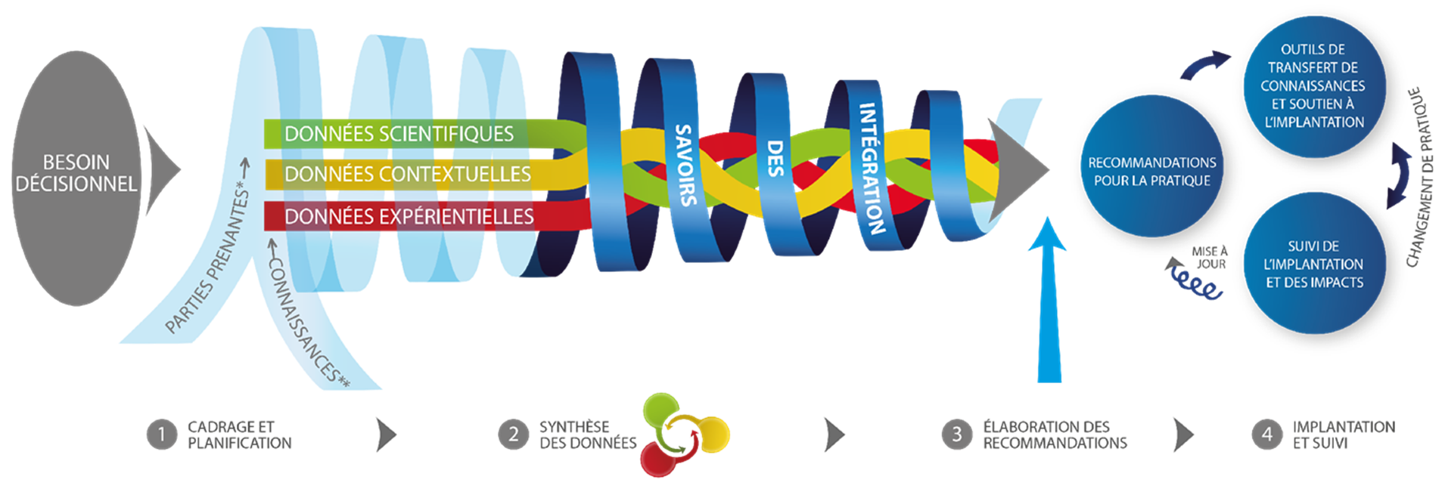
Les divers flux de connaissances et leur intégration (INESSS, 2018)

Slide 11

De la production à l’utilisation des connaissances
Transfert de connaissances:
  Processus continu, dynamique et itératif élaboré et réalisé en collaboration avec les divers utilisateurs de connaissances.
  Nécessite un ensemble de moyens visant non seulement à diffuser les connaissances produites par la recherche, mais surtout à s’assurer qu’elles soient accessibles, compréhensibles et utiles par les utilisateurs.
Mobilisation intégrée des connaissances
  Stratégie planifiée d’utilisation des connaissances à toutes les étapes du processus épistémique, de la problématisation à l’utilisation ultime en contexte réel.

Slide 12
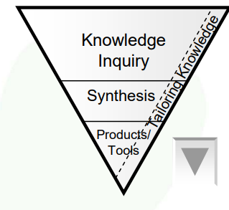
De la preuve scientifique au changement de pratique
Knowledge Translation in Health Care: Moving from Evidence to Practice - CIHR (cihr-irsc.gc.ca)

Slide 13
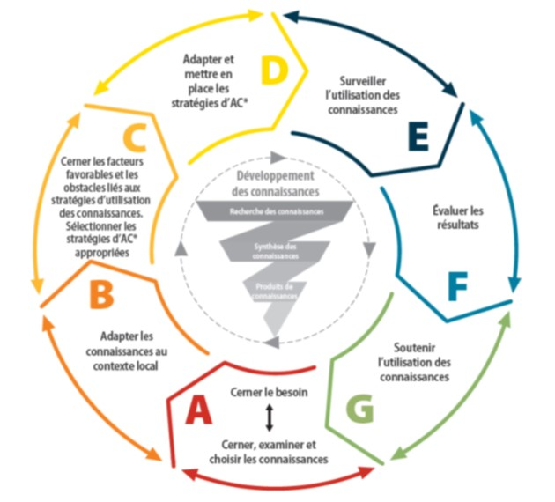
Des connaissances à l’action
Santé Canada (2016), inspiré de
Graham 2006.

Slide 14
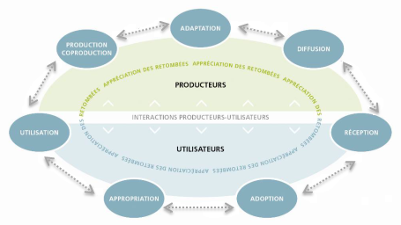
Une modalité relationnelle d’utilisation de la science
INSTITUT NATIONAL DE SANTÉ PUBLIQUE DU QUÉBEC. (2009, p. 24.)

Slide 15
INSPQ (2009)

Slide 16
Une mobilisation de tous les acteurs concernés par l’objet
Les parties prenantes mobilisées
  Experts scientifiques
  Experts cliniques
  Autres experts (ex. éthique, droit)
  Gestionnaires
  Représentants d’ordres professionnels
  Patients, usagers, proches aidants
  Représentants d’associations
  Citoyens
Les niveaux d’engagement*
  Information
  Consultation
  Collaboration
  Partenariat
* Pomey M-P, Flora L, Karazivan P, Dumez V, Lebel P, Vanier M-C, Jouet E. « Le «Montreal model»: enjeux du partenariat relationnel entre patients et professionnels de la santé », Santé Publique 2015;HS S1: 41-50.

Slide 17

Conditions clef du transfert de connaissances
Utilisation de connaissances de qualité
Engagement des parties prenantes
Constitution d’une communauté d’apprentissage
Des capacités communicationnelles
Des connaissances utilisées pour l’action à tous les moments des processus d’action

Slide 18
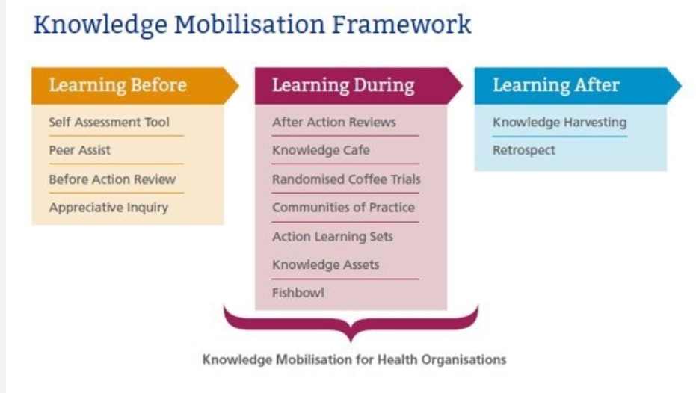
Un processus continu d’apprentissage
(NHS)

Slide 19
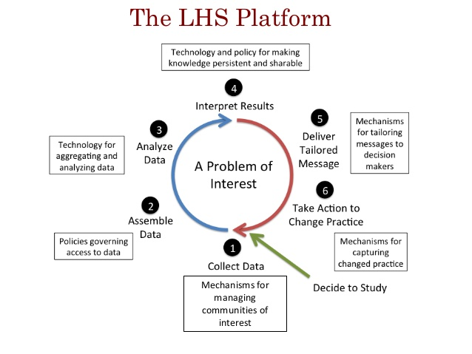
Friedman (2015)

Slide 20
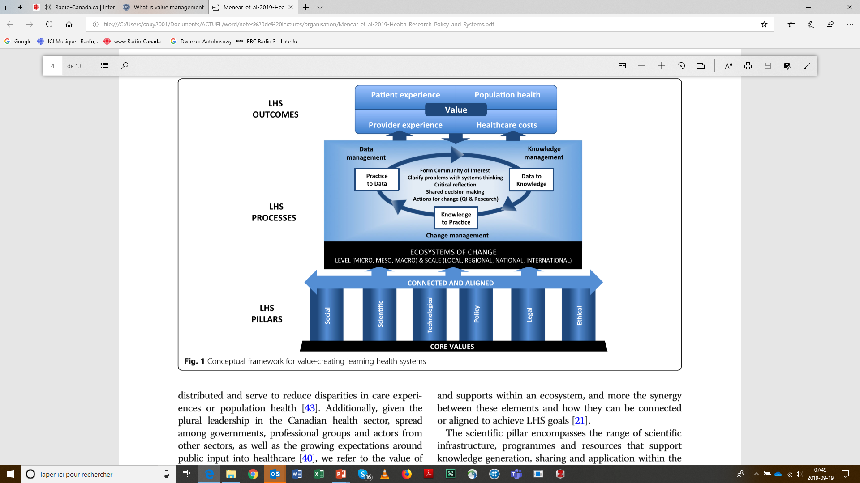
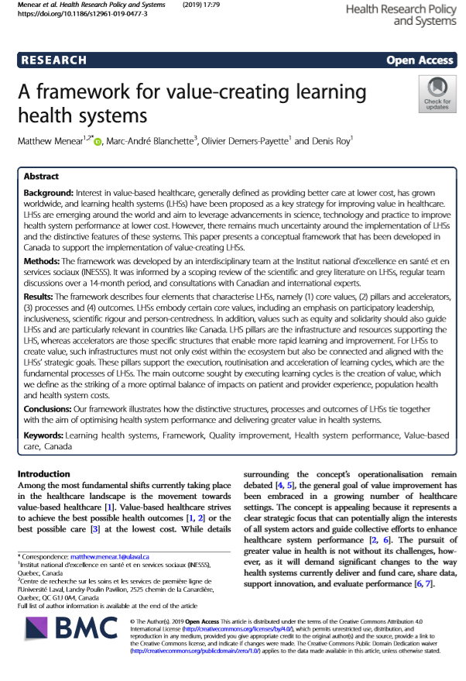

Slide 21
Evidence-based practice ou
Pratiques professionnelles fondées sur les résultats probants de la recherche

Slide 22
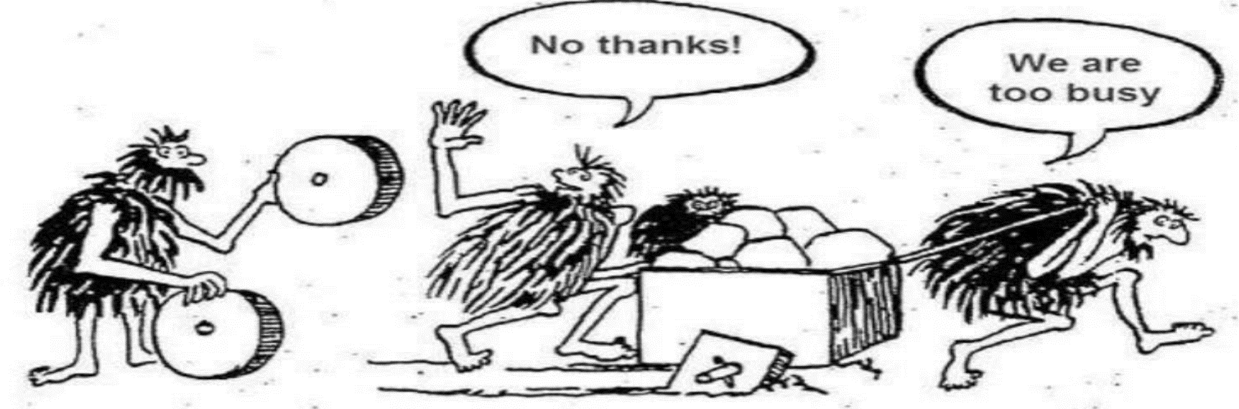
Pourquoi?
Le processus de prise de décisions des professionnels s’appuie trop sur des opinions
Variations importantes dans leurs pratiques
Surutilisation d’interventions dont l’inefficacité est non-démontrée
  Sous-utilisation d’interventions efficaces
Tâches de plus en plus complexes
    Croissance exponentielle des connaissances
  Obligation déontologique d’être à la fine pointe du savoir
  Exigences accrues des usagers à l’égard de la qualité des services
  Explosion des coûts en raison de ce qui précède

Slide 23
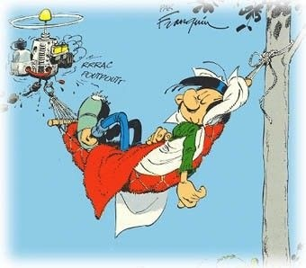
Le but premier de l’EBP
Faciliter l’usage de la science par les utilisateurs (Cochrane, 1972)

Slide 24
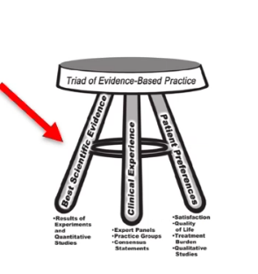
La médecine EB
La science,
mais plus que la science
« Evidence-based medicine is the conscientious, explicit and judicious use of current best evidence in making decisions about the care of individual patients based on skills witch allow the doctor to evaluate both personal experience and external evidence in a systematic and objective manner. […] It requires a bottom up approach that integrates the best external evidence with individual clinical expertise and patient’s choice » (Sackett : 1996)

Slide 25
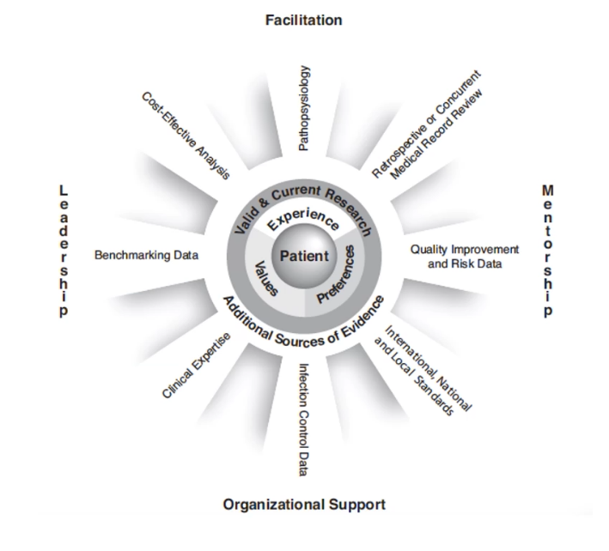
Sources d’EBP
Houser & Oman, 2011

Slide 26
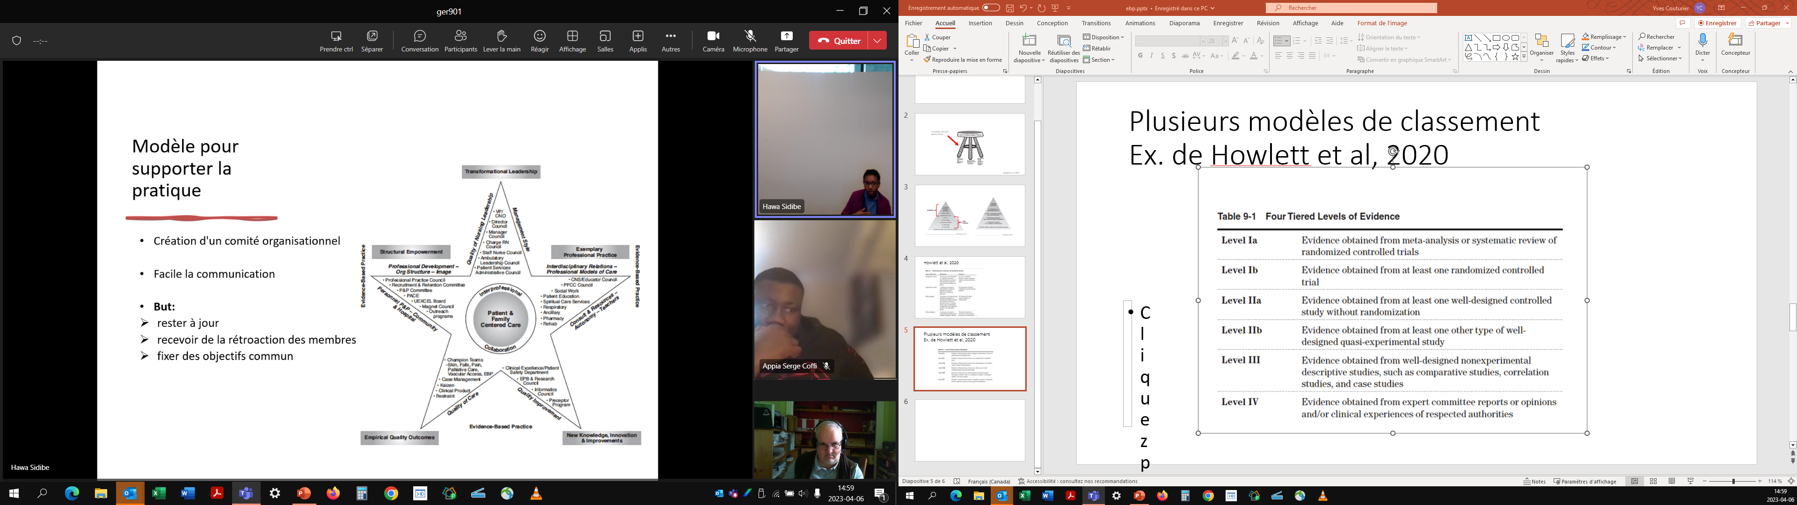
Modèle d’utilisation des résultats probants de la recherche
Houser & Oman, 2011

Slide 27
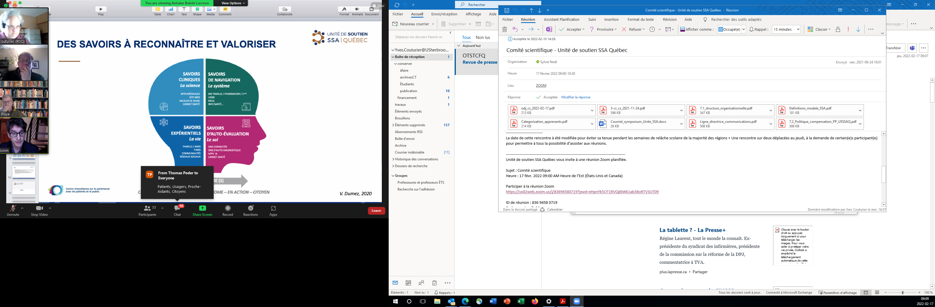
Outils de transferts de connaissances
Gouvernance partenariale
Partenariat patient
Notes de breffage
Média sociaux
Conférences grand public
Laboratoires vivants
Guides de pratique
Etc.

Slide 28
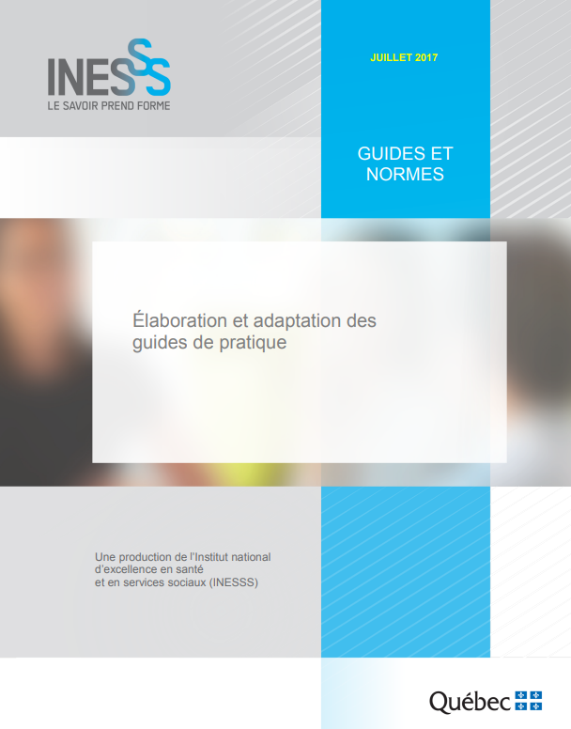
Guides de pratique
INESSS_Elaboration_adaptation_guides_de_pratique.pdf

Slide 29

La note de breffage
Bien cibler l’auditoire et adapter le message
Attributs d’un bon contenu vulgarisé : simple, précis, concis, sans, acronyme, etc.
Storytelling
Rapport 1-3-20
Plan Alzheimer du Québec : partager l’expérience de son implantation pour renforcer les soins primaires (healthcareexcellence.ca)
https://www.youtube.com/watch?v=UAE4YlL419o
Policy Brief: Early Childhood Education by Ryan West - Issuu

Slide 30
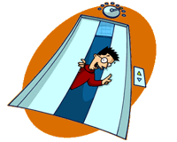
L’Elevator Pitch

Slide 31

Qu’est-ce que c’est?
Outil de communication
Résumé court et précis: 30 secondes, 150 mots
But: intéresser, informer, susciter la curiosité, ouvrir un échange
La clé: la préparation quant au but et à la modalité

Slide 32
Composantes clés
1. L’hameçon
  Une déclaration convaincante pour attirer l’attention
  L’ampleur du problème, quelque chose de nouveau ou différent au sujet d’une situation connue: ‘Saviez-vous que…’
2. L’intérêt de la proposition pour l’interlocuteur
  Les résultats tangibles proposés en réponse au problème (un projet, une synthèse des connaissances, l’engagement d’autres parties prenantes
3. La demande
  Qu’est-ce que cette personne pourrait faire pour moi idéalement? (financement, participation)
  un rendez-vous pour discuter, des coordonnées, une lettre d’appui, une réponse immédiate comme une opinion sur le sujet ou un intérêt à participer

Slide 33
Comment le structurer
1. Se présenter et décrire rapidement son rôle et son expertise
2. Exposer la question de recherche avec des détails accrocheurs et concrets (amélioration de XXX)
3. Nommer ce qui rend la question digne d’attention pour l’interlocuteur
4. Appuyer l’argument avec des données crédibles et des recherches validant le propos

Slide 34
Comment le structurer
5. Suggérer les impacts potentiels pour l’interlocuteur
6. Suggérer une action possible de sa part qui pourrait aider à soutenir la question
7. Conclure avec l’offre de fournir davantage d’informations
8. Échanger coordonnées
9. Remercier

Slide 35

Un exemple : Plan Alzheimer du Québec
Plan Alzheimer du Québec : partager l’expérience de son implantation pour renforcer les soins primaires (healthcareexcellence.ca)

Slide 36

Un transfert de connaissances sur le transfert de connaissances
asset-v1 UMontreal+RENARD101+H2020+type@asset+block@RENARD101_Synthèse_Modules_1-8-1.pdf

Slide 37

Des ressources nombreuses pour le transfert de connaissances
Propulsons ensemble la recherche - Fonds de recherche du Québec (communautefrq.ca)
Animer un processus de transfert des connaissances : bilan des connaissances et outil d'animation | INSPQ
Knowledge mobilisation toolkit | Knowledge and Library Services (hee.nhs.uk)

Slide 38

Vos questions, commentaires et expériences
Yves.Couturier@USherbrooke.ca

